Slide 1
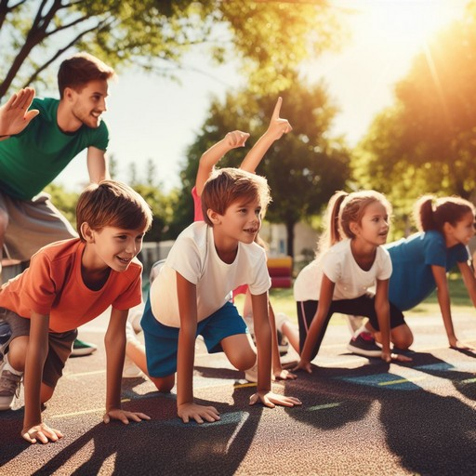
Я досліджую світ
1 клас
Урок 17
Чому рух приносить користь?

Slide 2
Налаштуймося на роботу
Пролунав дзвінок для нас,
Всі зайшли спокійно в клас.
Встали біля парти чемно.
Не мине наш час даремно.

Slide 3
Вправа «Синоптик»
Яка зараз пора року?
Який місяць?
Яке число?
Який день тижня?

Slide 4
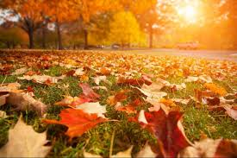
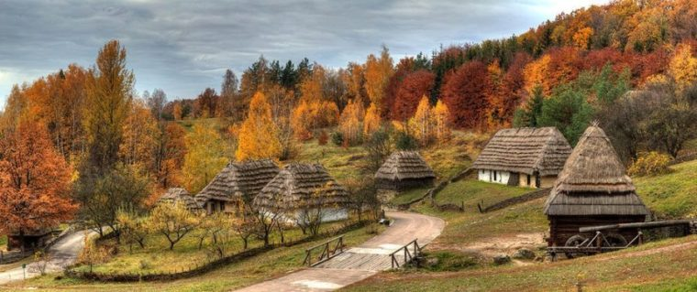
Вправа «Синоптик»
Який стан неба?
Яка температура повітря?
Чи дує вітер? Якщо так, то сильний чи повільний?
Чи були протягом дня опади?

Slide 5
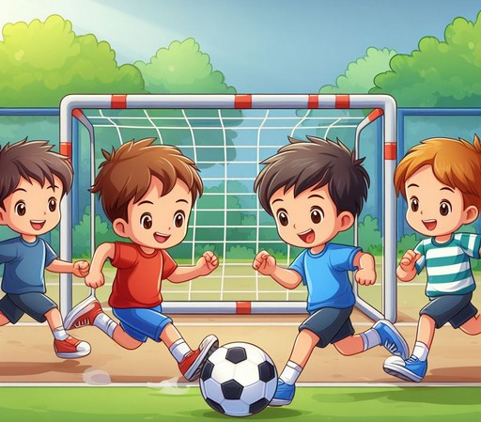
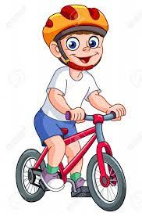
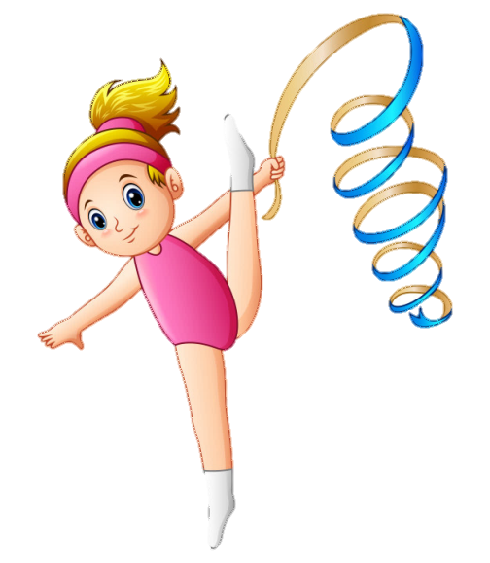
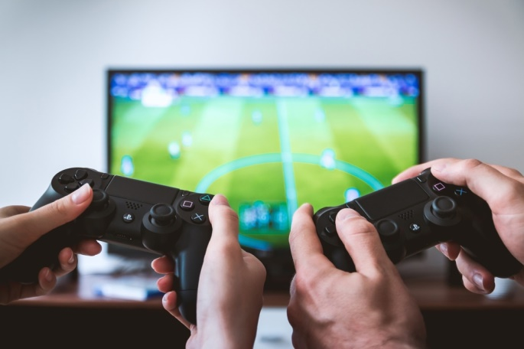
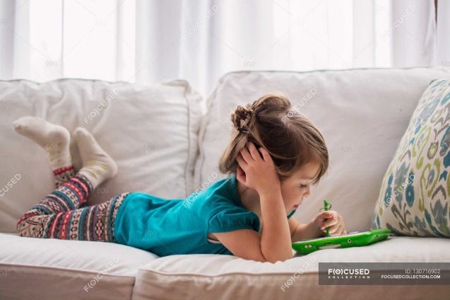
Розглянь світлини і порівняй дії дітей.
Хто з них більше піклується про своє здоров’я?
Для кого з дітей захоплення буде корисним. Чому?
Для кого з дітей футбол буде корисним. Чому?

Slide 6
Повідомлення теми уроку
Щоб правильно розвиватися,
бути здоровим і сильним , потрібно багато рухатися.
Як ти вважаєш, чому?
Сьогодні на уроці дізнаємось, чому рух приносить користь

Slide 7
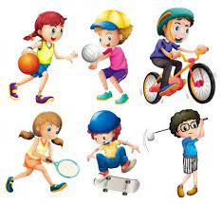
Назви вправи, корисні для здоров’я
Рух – це природна потреба людини.
Діти, які мало рухаються, зростають кволими, важко навчаються, невпевнені у собі, часто хворіють.
І людям, і тваринам корисно рухатися.
Прогулянки на свіжому повітрі, рухливі ігри, фізичні вправи, заняття спортом забезпечують правильну роботу всіх органів тіла.
А тому сприяють зміцненню здоров’я.

Slide 8
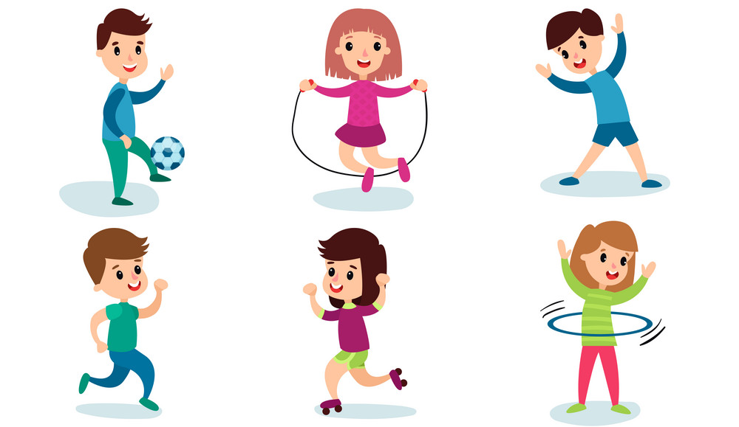
Поясни прислів’я. Чи погоджуєшся ти з ним?
Хто день починає з зарядки,
у того здоров’я в порядку.

Slide 9
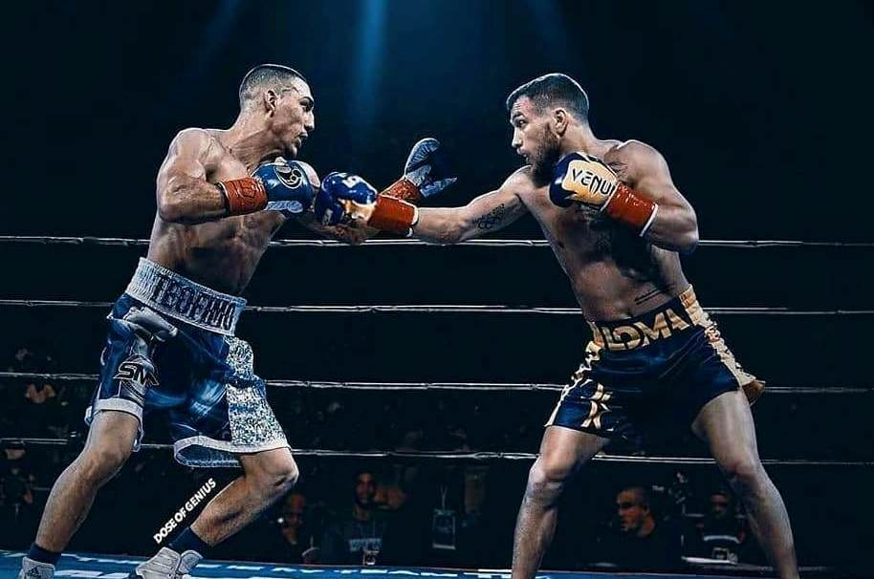
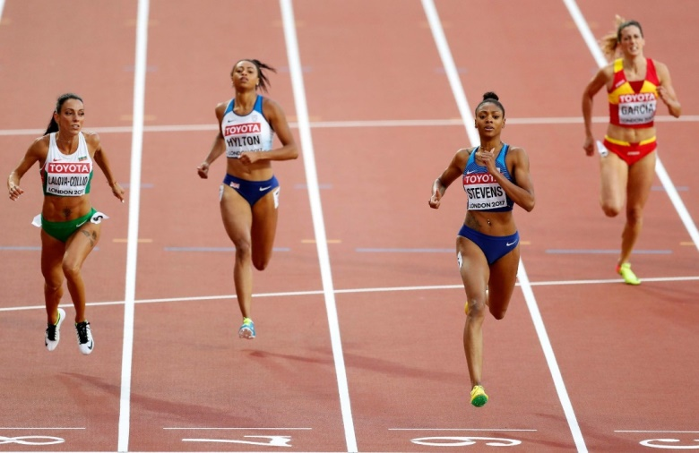
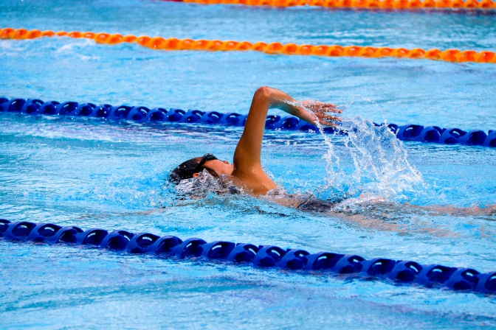
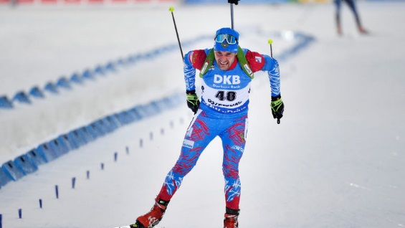
Назви види спорту
Який твій улюблений вид спорту?

Slide 10
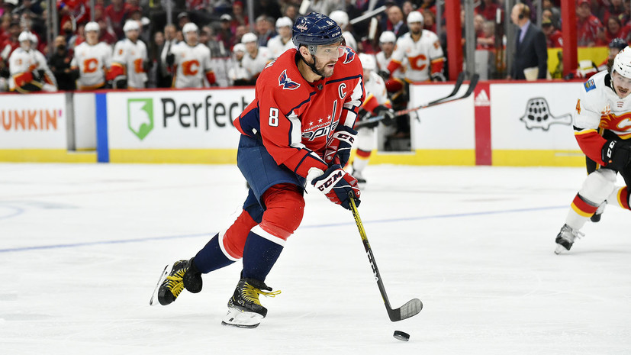
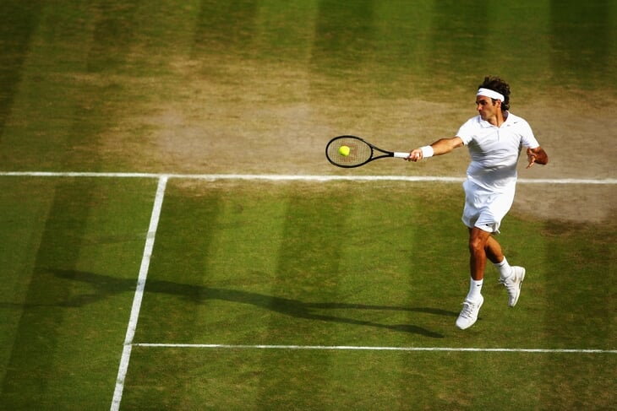
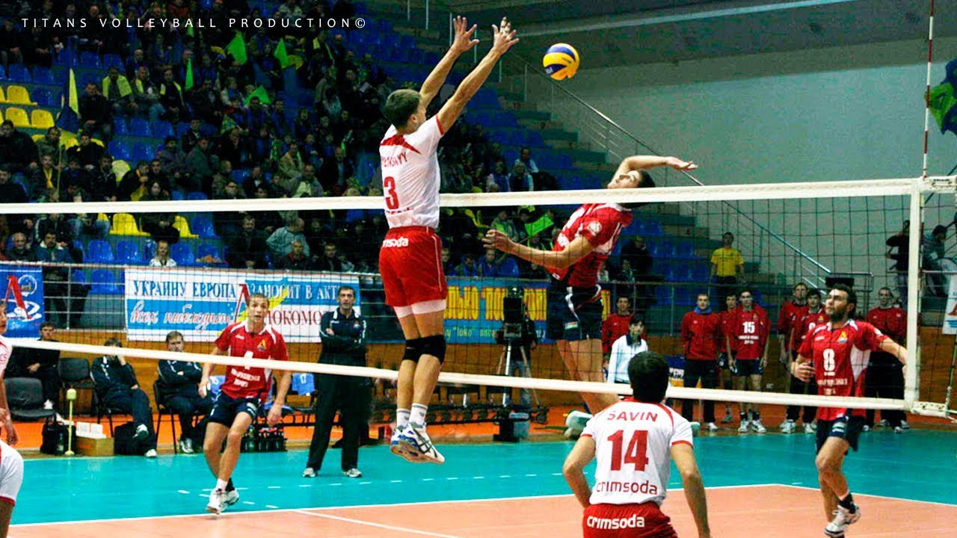
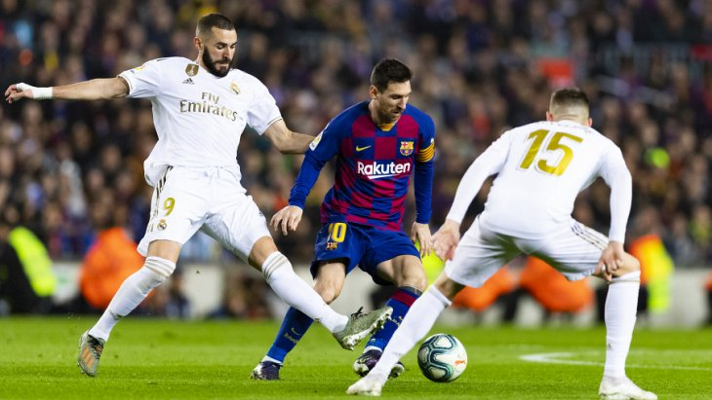
Назви спортивні ігри
Розкажи про свої улюблені спортивні ігри
Які спортивні ігри можна назвати літніми, а які зимовими?

Slide 11
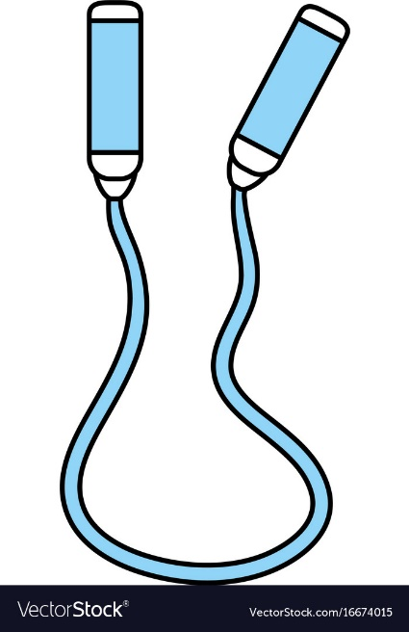
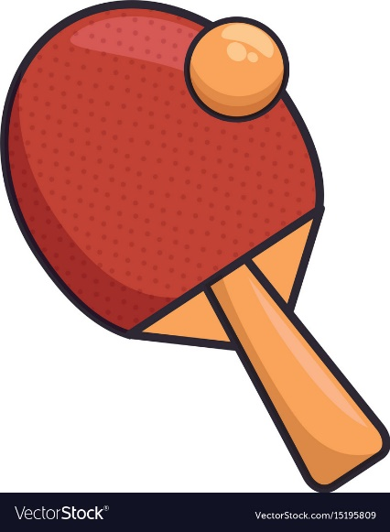
Назви предмети, які призначено для фізичних вправ

Slide 12
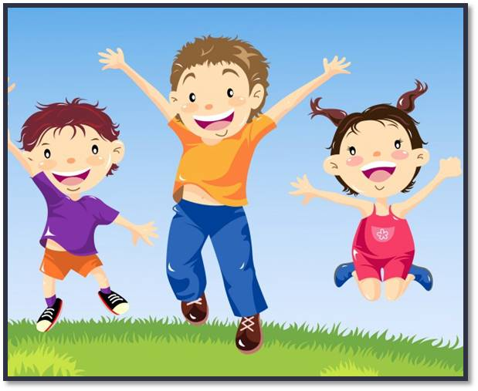
Рухлива вправа «Спортсмени»
Легка атлетика - біг на місці
Бокс - боксуємо руками
Плавання - кругові оберти руками
Важка атлетика - нахили тулуба
Увага! Увага! В 1-му класі відбуваються спортивні ігри майбутніх олімпійців.
Я називаю вид спорту, а ти виконуй основні рухи спортсменів.
Парашутний спорт - приземлення (присідання)

Slide 13
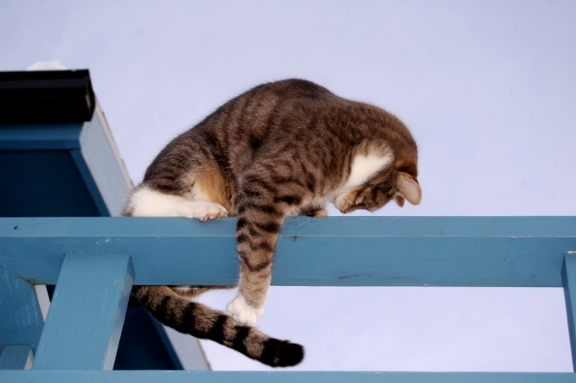
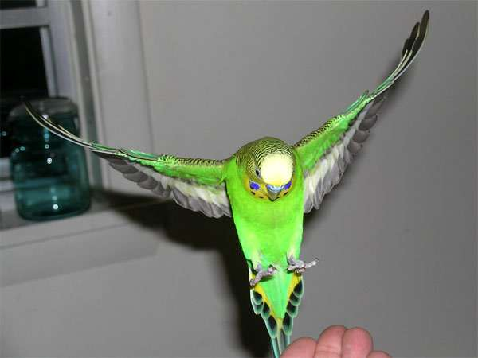
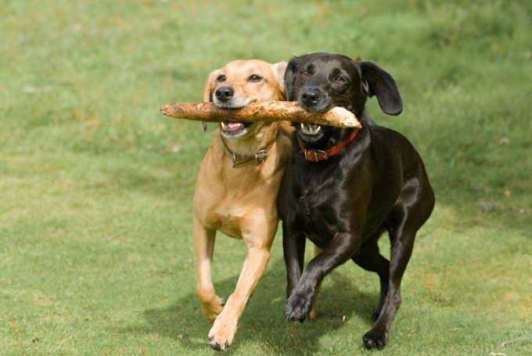
Цікаво знати
Наші улюбленці також люблять гратись, рухатись. Котик любить - ловити свій хвостик. Собака любить приносити кинуту палку господарю.
Пташки, папуги повинні політати по кімнаті.

Slide 14
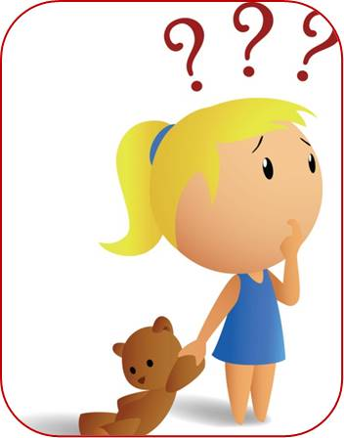
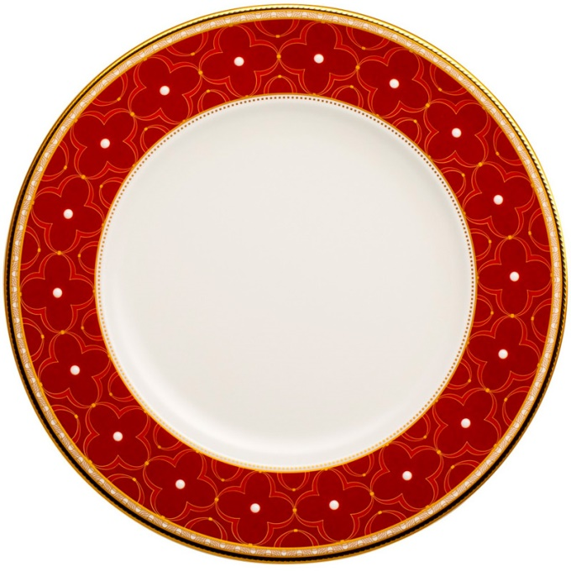
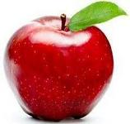
Відгадай загадку
Б’ють мене старі й малі
І в повітрі, й на землі,
Та від цього не вмираю, Тільки весело стрибаю.
М’яч
Зошит.
Сторінка
17 №3

Slide 15
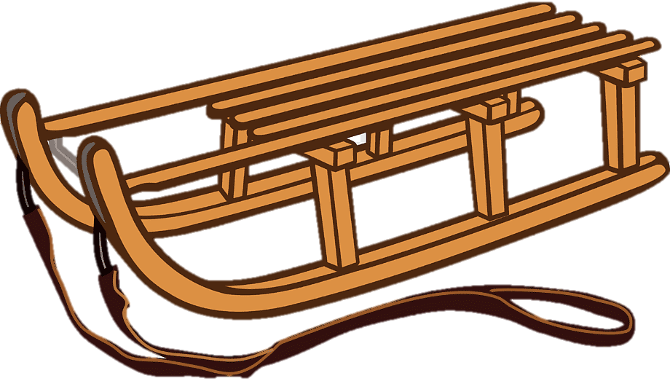
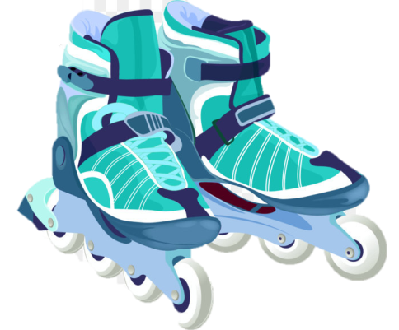
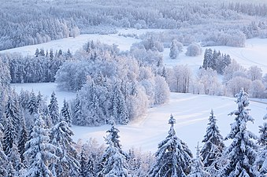
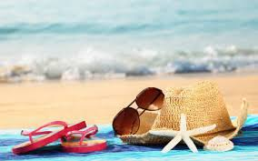
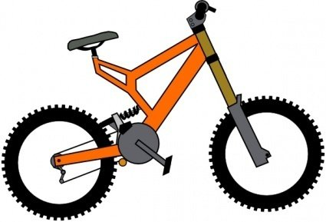
Що ти вибереш для ігор узимку, а що влітку?
Зошит.
Сторінка
17 №4

Slide 16
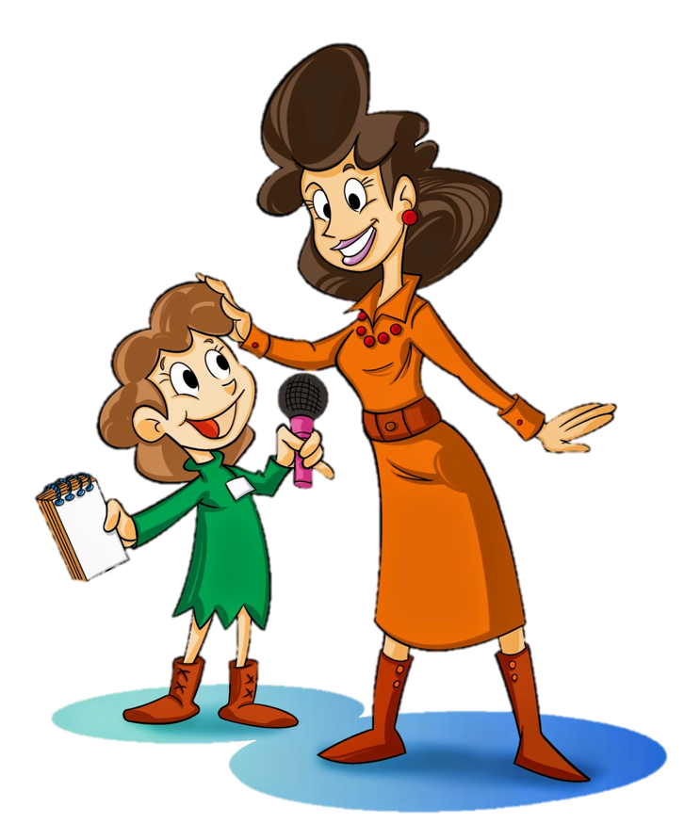
Вправа «Мікрофон»
Для чого людині потрібно багато рухатися?
Чи любиш ти спорт?
Чому фізичні вправи приносять користь людині?

Slide 17
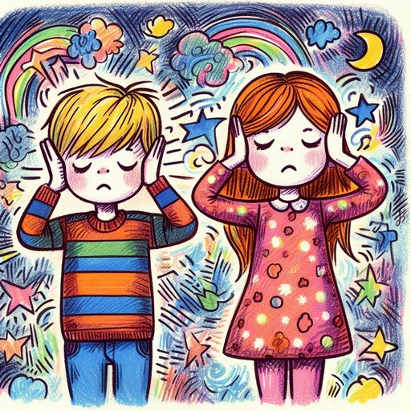
Рефлексія
Це важливо для мене!
Я прислухаюсь до порад
Це мені не цікаво!

